Slide 1

Birim Sunum
Şablonu
Kurumsal dış değerlendirme hazırlığı
Akademik ve idari birimler için
50 sayfalık düzen ve içerik seti
EYLÜL 2026
Sürüm 1.0
Notes:
Dosyanın açılış sayfasıdır; birim sunumundan çıkarılır.
Düzenleme: Köşeli parantezli alanları biriminizin doğrulanmış bilgileriyle değiştirin. Bu düzen ihtiyaca göre çoğaltılabilir.
Bu dosya üniversite içi hazırlık için önerilen şablondur. Logo: https://ankarabilim.edu.tr/universitemiz/kurumsal/kurumsal-kimlik . Renk ve çerçeve referansı: kullanıcı tarafından sağlanan ABU-HTK_Oryantasyon.pptx.

Slide 2
KULLANIM REHBERİ
Şablonun kullanımı
Bu dosya, biriminizin ihtiyacına göre seçip çoğaltacağınız sayfalardan oluşur.
01
02
03
04
Sayfaları seçin
İçeriği doldurun
Veriyi doğrulayın
Tamamlayın
Birim yapınıza ve sunum süresine uygun düzenleri ayırın.
[Köşeli parantezli] alanları kendi bilgilerinizle değiştirin.
Sayıların dönemini, kaynağını ve kanıt bağlantısını kontrol edin.
Bu ilk beş sayfayı ve kullanmadığınız düzenleri çıkarın.
Düzen kullanımı: Slaytı Çoğalt · Grafik: sağ tık → Verileri Düzenle · Fotoğraf: Resmi Değiştir
[Birim adı] / [Raporlama dönemi]
2
Notes:
Bu dosya bir düzen bankasıdır; 50 slaydın tamamı sunulmaz. Yazılar doğrudan düzenlenebilir.
Düzenleme: Köşeli parantezli alanları biriminizin doğrulanmış bilgileriyle değiştirin. Bu düzen ihtiyaca göre çoğaltılabilir.
Metinler normal PowerPoint metin kutuları ve tablo hücreleridir. Grafikler veri düzenleme özelliğini kullanır. POTX dosyası açıldığında yeni bir sunum oluşturur. Sunumunuzun bir kopyasında çalışın. [Birim adı] ve [Raporlama dönemi] metinlerini Değiştir > Tümünü Değiştir ile topluca güncelleyebilirsiniz. Yeni Slayt > Düzen menüsünde sekiz ortak yerleşim bulunur. Grafiklerdeki ÖRNEK VERİ uyarısını ancak gerçek veriyi girdikten sonra kaldırın.

Slide 3
KULLANIM REHBERİ
Görsel ve metin standardı
RENKLER
YAZI VE YERLEŞİM
Başlık örneği
Lacivert
Turkuaz
Metin
Açık zemin
Kısa bir bulgu veya açıklama.
Bir slaytta tek ana konu.
#16306C
#48C8E8
#13213B
#F7F9FC
DejaVu Sans
Başlık 28,5 pt, gövde 18–21 pt
Logonun oranını ve rengini koruyun.
Uzun metni küçültmek yerine bölün.
Renk ve çerçeve: referans sunum. Logo: üniversitenin resmî kurumsal kimlik dosyaları.
[Birim adı] / [Raporlama dönemi]
3
Notes:
Kurumsal renk ve logo referans dosyadan alınır; logo oranı değiştirilmez. Paragrafları küçültmek yerine bölün.
Düzenleme: Köşeli parantezli alanları biriminizin doğrulanmış bilgileriyle değiştirin. Bu düzen ihtiyaca göre çoğaltılabilir.
Bu renkler referans sunumun paletidir. Ayrı bir onaylı renk kılavuzu iddiası taşımaz. DejaVu Sans referans sunumdaki yazı ailesidir. Kullanılan bilgisayarda bulunmadığında PowerPoint bir eşdeğerle gösterebilir; dağıtım öncesi yazı tipi görünümünü kontrol edin. Küçük dipnot ve geniş tablolar için 11–16 pt kullanılabilir.

Slide 4
KULLANIM REHBERİ
Düzen dizini
06–18
Açılış ve birim profili
Kapaklar, yapı, hedefler, kaynaklar ve paydaşlar
19–31
Kalite ve süreçler
PUKÖ, akış, risk, iyileştirme ve eylem planı
32–40
Birime özel içerikler
Eğitim, araştırma, toplumsal katkı ve idari hizmetler
41–47
Grafik ve görsel düzenleri
Trend, karşılaştırma, dağılım, fotoğraf ve belge
48–50
Kanıt ve kapanış
Kanıt dizini, iletişim ve esnek içerik
[Birim adı] / [Raporlama dönemi]
4
Notes:
Dizin kartları ilgili slaytlara iç bağlantı verebilir. Başlık numaraları düzen seçimini kolaylaştırır.
Düzenleme: Köşeli parantezli alanları biriminizin doğrulanmış bilgileriyle değiştirin. Bu düzen ihtiyaca göre çoğaltılabilir.
Slayt numaraları düzen seçimi içindir. Her slayt sunuma dahil edilmez. Slayt gösterisinde dizin başlıkları ilgili bölüme gider.

Slide 5
KULLANIM REHBERİ
Birim sunumunun önerilen akışı
Ortak çerçeveyi koruyun, ayrıntıyı biriminizin işine göre seçin.
Birim ve görev alanı
Hedefler ve işleyiş
Sonuçlar ve kanıtlar
İyileştirme ve plan
Akademik birimler
İdari ve destek birimleri
Eğitim ve öğretim, öğrenci deneyimi, araştırma ve toplumsal katkı düzenlerinden seçim yapar.
Hizmet erişimi, işlem süreleri, kaynak kullanımı ve kullanıcı geri bildirimlerini öne çıkarır.
Öneri: 12–16 sayfa. Nihai süre ve ortak içerik beklentisini koordinasyon ekibi belirler.
[Birim adı] / [Raporlama dönemi]
5
Notes:
Öneri: bir kapak + 8–10 ortak içerik + 2–4 ilgili modül + kanıt/kapanış. Süreyi koordinatörlük belirler; bunlar öneridir.
Düzenleme: Köşeli parantezli alanları biriminizin doğrulanmış bilgileriyle değiştirin. Bu düzen ihtiyaca göre çoğaltılabilir.
Örnek ortak seçki: 06, 08, 09, 11, 12, 19, 22, 25, 26, 29, 48, 49. Birime göre 32–40 arasından ekleme yapılabilir. YÖKAK zorunlu slayt sayısı olarak sunmayın.

Slide 6

[Birim adı]
Kurumsal Dış Değerlendirme
Birim Sunumu
[Ad Soyad, Unvan]
[Raporlama dönemi] / [Sunum tarihi]
Notes:
Birim adını resmî yazımıyla kullanın. Dönem ve sunum tarihini ayrı belirtin.
Düzenleme: Köşeli parantezli alanları biriminizin doğrulanmış bilgileriyle değiştirin. Bu düzen ihtiyaca göre çoğaltılabilir.

Slide 7
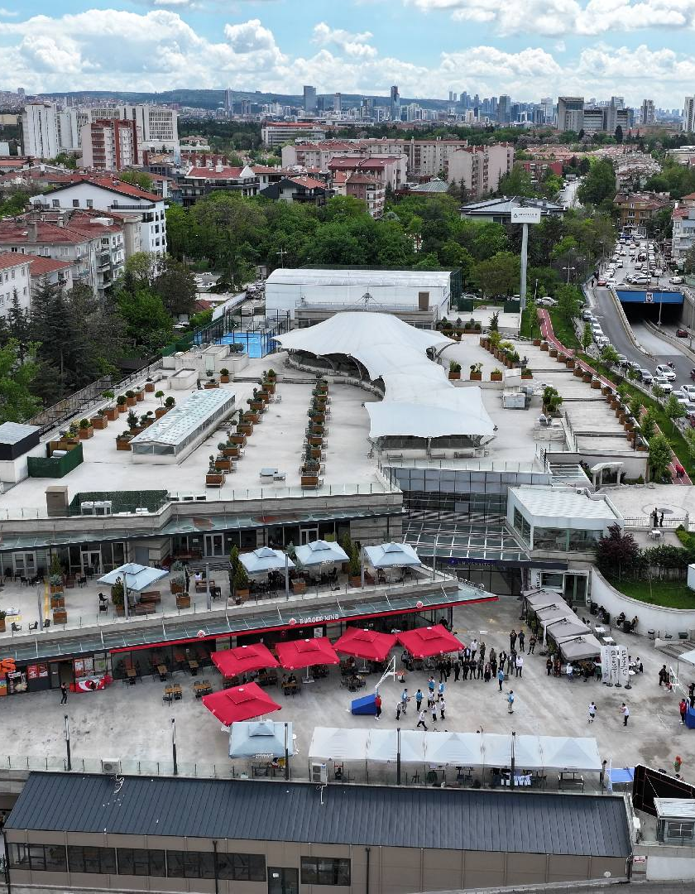
[Birim adı]
Kurumsal Dış Değerlendirme
[Sunum başlığı]
[Ad Soyad, Unvan]
[Dönem] / [Tarih]
Notes:
6 numaralı kapak yerine kullanılabilir. Fotoğrafın kaynağı notlarda saklanır.
Düzenleme: Köşeli parantezli alanları biriminizin doğrulanmış bilgileriyle değiştirin. Bu düzen ihtiyaca göre çoğaltılabilir.
Görsel kaynağı: https://aday.ankarabilim.edu.tr/
https://aday.ankarabilim.edu.tr/assets/frontside/img/quick-social.webp
Fotoğraf genel yerleşim örneğidir. Biriminize ait izinli görselle değiştirilebilir.

Slide 8
ORTAK İÇERİK
Dönemin öne çıkan bulguları
01
02
03
[Öne çıkan sonuç]
[Tamamlanan iyileştirme]
[Öncelikli ihtiyaç]
[Dönem sonunda ulaşılan sonucu ve bunu gösteren veriyi yazın.]
[Yapılan değişikliği ve ölçülen etkisini kısaca açıklayın.]
[Bir sonraki dönemde ele alınacak temel ihtiyacı belirtin.]
Kanıt: [K-01] / [K-02] / [K-03]
[Birim adı] / [Raporlama dönemi]
8
Notes:
Yönetici özeti niteliğinde kısa tutun; her bulgunun devamında kanıtlanacağı slaytı seçin.
Düzenleme: Köşeli parantezli alanları biriminizin doğrulanmış bilgileriyle değiştirin. Bu düzen ihtiyaca göre çoğaltılabilir.

Slide 9
BİRİM PROFİLİ
Birimimiz bir bakışta
Görev alanımız
[Sayı]
[Sayı]
[Birimin temel sorumluluğunu iki cümleyle açıklayın. Kime, hangi hizmeti veya akademik faaliyeti sunduğunuzu belirtin.]
[Personel / ekip]
[Öğrenci / kullanıcı]
[Sayı]
[Sayı]
[Program / hizmet]
[Faaliyet / işlem]
Kapsam: [Dönem ve sayım tanımı] / Kaynak: [Birim kaydı]
[Birim adı] / [Raporlama dönemi]
9
Notes:
Her sayı için ölçüm tarihi ve kaynağı ekleyin. Öğrenci, personel, hizmet veya işlem sayıları birime göre seçilir.
Düzenleme: Köşeli parantezli alanları biriminizin doğrulanmış bilgileriyle değiştirin. Bu düzen ihtiyaca göre çoğaltılabilir.
Sayı başlıklarını birim türüne göre değiştirin. Akademik birimde öğrenci ve program, idari birimde kullanıcı ve işlem sayısı kullanılabilir. Aynı dönem ve tanımlar esas alınmalıdır.

Slide 10
BİRİM PROFİLİ
Misyon, öncelik ve uygulama
MİSYON
[Birimin onaylı misyonu veya görev tanımı]
ÖNCELİK
[Bu dönemde odaklandığınız kurumsal hedef]
UYGULAMA
[Hedefi hayata geçiren faaliyet ve beklenen sonuç]
Dayanak: [Görev tanımı / stratejik plan / birim planı]
[Birim adı] / [Raporlama dönemi]
10
Notes:
Onaylı misyonu değiştirmeyin. Kurumsal misyon ile birim önceliğinin ilişkisini açıklayın.
Düzenleme: Köşeli parantezli alanları biriminizin doğrulanmış bilgileriyle değiştirin. Bu düzen ihtiyaca göre çoğaltılabilir.

Slide 11
BİRİM PROFİLİ
Yapı ve sorumluluklar
[Birim yöneticisi]
[Alt birim / görev 1]
[Alt birim / görev 2]
[Alt birim / görev 3]
[Sorumlu rol]
[Temel görev alanı]
[Sorumlu rol]
[Temel görev alanı]
[Sorumlu rol]
[Temel görev alanı]
Dayanak: [Onaylı organizasyon şeması / görevlendirme]
[Birim adı] / [Raporlama dönemi]
11
Notes:
Unvanları ve görev bağlantılarını doğrulayın; tüm üniversite şeması yerine biriminizle sınırlayın.
Düzenleme: Köşeli parantezli alanları biriminizin doğrulanmış bilgileriyle değiştirin. Bu düzen ihtiyaca göre çoğaltılabilir.
Şema örnek hiyerarşidir. İlişkileri ve unvanları onaylı organizasyona göre düzenleyin. Çizgiler ve metinler ayrı, düzenlenebilir nesnelerdir.

Slide 12
HEDEFLER
Birim hedeflerinin kurumsal karşılığı
Kurumsal hedef | Birim hedefi | İzlenecek gösterge
[Hedef / kod] | [Somut birim hedefi] | [Gösterge ve hedef değer]
[Hedef / kod] | [Somut birim hedefi] | [Gösterge ve hedef değer]
[Hedef / kod] | [Somut birim hedefi] | [Gösterge ve hedef değer]
Dayanak: [Stratejik plan] / İzleme dönemi: [Dönem]
[Birim adı] / [Raporlama dönemi]
12
Notes:
Stratejik plan hedef kodu varsa ekleyin. Resmî hedef kodu yoksa kod üretmeyin.
Düzenleme: Köşeli parantezli alanları biriminizin doğrulanmış bilgileriyle değiştirin. Bu düzen ihtiyaca göre çoğaltılabilir.

Slide 13
KAPASİTE
İnsan kaynağı ve gelişim
Görev grubu | Mevcut | İhtiyaç
[Görev grubu 1] | [Sayı] | [Sayı]
[Görev grubu 2] | [Sayı] | [Sayı]
[Görev grubu 3] | [Sayı] | [Sayı]
Yetkinlik gelişimi
[Eğitim veya gelişim ihtiyacı]
[Uygulanan çalışma]
[Etkinlik değerlendirmesi]
Kaynak: [Personel kaydı / eğitim planı] / Tarih: [Tarih]
[Birim adı] / [Raporlama dönemi]
13
Notes:
Akademik ve idari personeli birimin yapısına göre gruplayın; kişisel bilgiler yerine toplulaştırılmış veri kullanın.
Düzenleme: Köşeli parantezli alanları biriminizin doğrulanmış bilgileriyle değiştirin. Bu düzen ihtiyaca göre çoğaltılabilir.
İsim yerine görev gruplarıyla toplulaştırılmış kapasiteyi gösterin. Mevcut sayılarla ihtiyaç tanımının dayanağını belirtin.

Slide 14
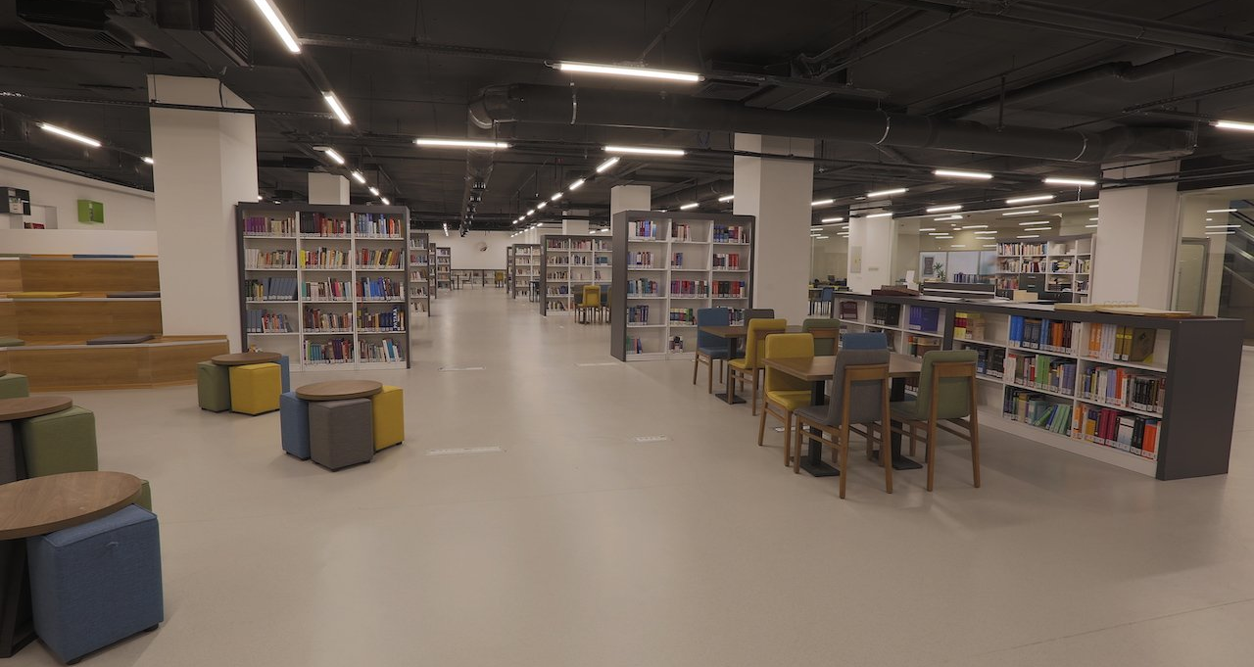
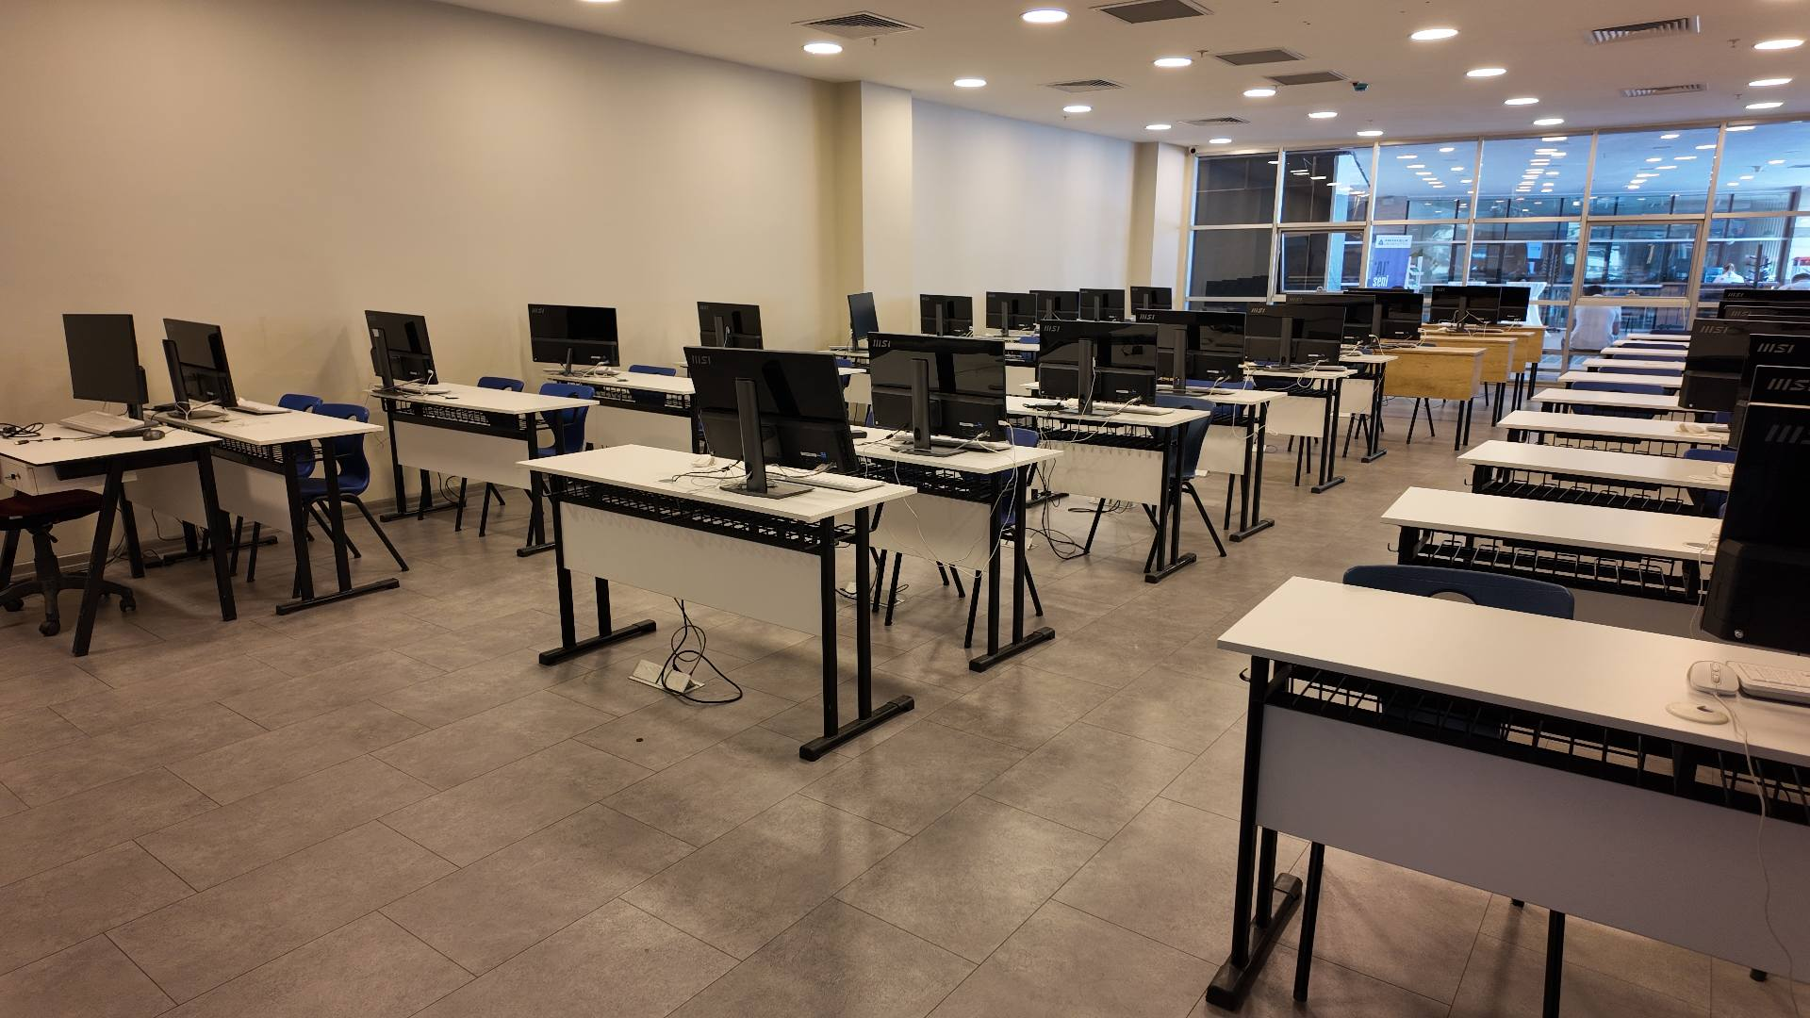
KAPASİTE
Fiziksel olanaklar ve erişim
[Alan / olanak adı]
[Alan / olanak adı]
[Kapasite, kullanım ve erişim bilgisi]
[Kapasite, kullanım ve erişim bilgisi]
[Birim adı] / [Raporlama dönemi]
14
Notes:
Mekân, laboratuvar, kütüphane veya hizmet noktası için kullanılır; fotoğraf açıklamaları kısa tutulur.
Düzenleme: Köşeli parantezli alanları biriminizin doğrulanmış bilgileriyle değiştirin. Bu düzen ihtiyaca göre çoğaltılabilir.
Görsel kaynağı: https://ankarabilim.edu.tr/ogrenci/kampus-yasami/egitim-ortami
https://ankarabilim.edu.tr/./Uploads/menu/galeri/dropimg-07788d811827a95f2c86239a764b94920379ec3faccad8485f136bd94b1486e1e367ac8c-76341760357250.jpeg
Görsel kaynağı: https://ankarabilim.edu.tr/ogrenci/kampus-yasami/egitim-ortami
https://ankarabilim.edu.tr/./Uploads/menu/galeri/66-26411783500884.jpg
Fotoğraflar genel yerleşim örneğidir. Biriminize ait alan ve güncel erişilebilirlik bilgisiyle değiştirin.

Slide 15
HİZMETLER
Sunduğumuz hizmetler
01
[Hizmet / faaliyet adı]
02
[Hizmet / faaliyet adı]
03
[Hizmet / faaliyet adı]
[Hedef kullanıcı]
[Hizmetin kapsamı ve çıktısı]
[Hedef kullanıcı]
[Hizmetin kapsamı ve çıktısı]
[Hedef kullanıcı]
[Hizmetin kapsamı ve çıktısı]
04
[Hizmet / faaliyet adı]
05
[Hizmet / faaliyet adı]
06
[Hizmet / faaliyet adı]
[Hedef kullanıcı]
[Hizmetin kapsamı ve çıktısı]
[Hedef kullanıcı]
[Hizmetin kapsamı ve çıktısı]
[Hedef kullanıcı]
[Hizmetin kapsamı ve çıktısı]
[Birim adı] / [Raporlama dönemi]
15
Notes:
4–6 temel hizmet seçin. Akademik birimler program, danışmanlık, araştırma ve destek faaliyetleriyle uyarlayabilir.
Düzenleme: Köşeli parantezli alanları biriminizin doğrulanmış bilgileriyle değiştirin. Bu düzen ihtiyaca göre çoğaltılabilir.

Slide 16
PAYDAŞ KATILIMI
Paydaşlarımız ve etkileşim
[Öğrenci / kullanıcı]
[Akademik / idari birim]
[Etkileşim yolu ve sıklığı]
[Etkileşim yolu ve sıklığı]
[Birim adı]
[Mezun / çalışan]
[Dış paydaş]
[Etkileşim yolu ve sıklığı]
[Etkileşim yolu ve sıklığı]
[Birim adı] / [Raporlama dönemi]
16
Notes:
Paydaş listesinin yanında etkileşimin sonucunu da belirtin; yalnızca kurum logoları sıralamayın.
Düzenleme: Köşeli parantezli alanları biriminizin doğrulanmış bilgileriyle değiştirin. Bu düzen ihtiyaca göre çoğaltılabilir.
Paydaş adlarını ve etkileşim mekanizmasını birim özelinde yazın. Çevredeki alanların sayısı artırılabilir veya azaltılabilir.

Slide 17
PAYDAŞ KATILIMI
Geri bildirimden karara
01
02
03
04
05
Görüş alma
İnceleme
Karar
Uygulama
Geri dönüş
[Kanal ve katılımcı grubu]
[Analiz yöntemi ve sorumlu]
[Kurul / yetkili ve karar]
[Değişiklik ve tarih]
[Paylaşım ve etki kontrolü]
Kanıt: [Görüş kaydı, karar, uygulama ve izleme sonucu]
[Birim adı] / [Raporlama dönemi]
17
Notes:
Geri bildirimin ne zaman alındığını, nasıl karara dönüştüğünü ve paydaşa dönüşü gösterin.
Düzenleme: Köşeli parantezli alanları biriminizin doğrulanmış bilgileriyle değiştirin. Bu düzen ihtiyaca göre çoğaltılabilir.

Slide 18
[01]
[Bölüm
başlığı]
[Bu bölümün kısa kapsamı]
Notes:
İçerik grupları arasında çoğaltılır. Dört ana alanın adları için 5 numaralı yönlendirmeyi kullanın.
Düzenleme: Köşeli parantezli alanları biriminizin doğrulanmış bilgileriyle değiştirin. Bu düzen ihtiyaca göre çoğaltılabilir.
Görsel kaynağı: https://ankarabilim.edu.tr/ogrenci/kampus-yasami/egitim-ortami
https://ankarabilim.edu.tr/./Uploads/menu/galeri/22-87911783500581.jpg

Slide 19
KALİTE GÜVENCESİ
Kalite döngümüz
PLANLA
UYGULA
[Hedef, yöntem ve sorumlu]
[Faaliyet ve uygulama kaydı]
[Süreç adı]
ÖNLEM AL
KONTROL ET
[İyileştirme kararı ve takibi]
[Ölçüm, değerlendirme ve bulgu]
Kanıt: [Plan] / [Uygulama] / [İzleme] / [İyileştirme]
[Birim adı] / [Raporlama dönemi]
19
Notes:
Her aşamaya gerçek bir uygulama ve uygun kanıt yerleştirin; tamamlanmamış aşamayı tamamlanmış göstermeyin.
Düzenleme: Köşeli parantezli alanları biriminizin doğrulanmış bilgileriyle değiştirin. Bu düzen ihtiyaca göre çoğaltılabilir.
PUKÖ: Planla, Uygula, Kontrol Et, Önlem Al. Her aşamanın somut kaydını ve dönemini belirtin. Kaynak: https://www.yokak.gov.tr/documents/national-doc/KIDR_Haz%C4%B1rlama_K%C4%B1lavuzu_3.2.1_yeni.pdf

Slide 20
SÜREÇ YÖNETİMİ
[Süreç adı] iş akışı
Evet
[Talep / girdi]
[İlk kontrol]
[Uygun mu?]
[İşlem ve sonuç]
Hayır
[Düzeltme / iade]
Süreç sahibi: [Rol] / Hizmet süresi: [Süre] / Dayanak: [Prosedür]
[Birim adı] / [Raporlama dönemi]
20
Notes:
İş akışında ilk ve son adımı, karar ölçütünü ve sorumluyu açık tutun.
Düzenleme: Köşeli parantezli alanları biriminizin doğrulanmış bilgileriyle değiştirin. Bu düzen ihtiyaca göre çoğaltılabilir.
Karar sonuçlarını, düzeltme akışını ve yetkileri gerçek prosedüre göre düzenleyin. Bu örnek, düzeltme/iade sonucunu ayrı bir çıkış olarak gösterir.

Slide 21
SÜREÇ YÖNETİMİ
Birimler arası işleyiş
[Başvuran]
[Başvuru]
[Birimimiz]
[Değerlendirme]
[Diğer birim]
[Onay / işlem]
Aktarım noktası: [Kayıt / sistem] / Toplam süre: [Süre]
[Birim adı] / [Raporlama dönemi]
21
Notes:
İşin devredildiği noktaları ve beklenen çıktıları gösterin. Karmaşık süreçleri ayrı slaytlara bölün.
Düzenleme: Köşeli parantezli alanları biriminizin doğrulanmış bilgileriyle değiştirin. Bu düzen ihtiyaca göre çoğaltılabilir.
Her kulvar bir rol veya birimdir. Kurumunuzdaki gerçek devir ve onay noktalarını gösterin. Gerekiyorsa ek bir slaytta ayrıntı verin.

Slide 22
İZLEME VE DEĞERLENDİRME
Performans göstergeleri
Gösterge | Hedef | Gerçekleşme | Değerlendirme
[Gösterge 1 / birim] | [Değer] | [Değer] | [Hedefe göre durum]
[Gösterge 2 / birim] | [Değer] | [Değer] | [Hedefe göre durum]
[Gösterge 3 / birim] | [Değer] | [Değer] | [Hedefe göre durum]
[Gösterge 4 / birim] | [Değer] | [Değer] | [Hedefe göre durum]
Dönem: [Dönem] / Kaynak: [İzleme raporu] / Veri sorumlusu: [Rol]
[Birim adı] / [Raporlama dönemi]
22
Notes:
Grafik içindeki sayılar yalnızca örnektir ve açıkça etiketlenmelidir; gerçek sunumdan önce veri dosyasından değiştirin.
Düzenleme: Köşeli parantezli alanları biriminizin doğrulanmış bilgileriyle değiştirin. Bu düzen ihtiyaca göre çoğaltılabilir.
Gösterge tanımı, pay/payda ve hedef yönü tutarlı olmalıdır. Hedef yoksa hedef alanını “Tanımlanmadı” şeklinde belirtin, gerçekleşmeyi başarı olarak etiketlemeyin.

Slide 23
İZLEME VE DEĞERLENDİRME
[Gösterge adı] ölçüm kartı
Ölçüm tanımı | [Tanım / formül]
Veri kaynağı | [Sistem / kayıt]
İzleme sıklığı | [Aylık / dönemlik]
Sorumlu | [Rol / birim]
Yorum | [Sonucun kısa açıklaması]
[Değer]
[Birim ve dönem]
Hedef: [Değer]
Değişim: [Önceki döneme göre]
[Birim adı] / [Raporlama dönemi]
23
Notes:
Pay, payda, birim ve ölçüm sıklığını belirtin. Veri yoksa boş bırakmak yerine gerekçeyi yazın.
Düzenleme: Köşeli parantezli alanları biriminizin doğrulanmış bilgileriyle değiştirin. Bu düzen ihtiyaca göre çoğaltılabilir.

Slide 24
RİSK YÖNETİMİ
Riskler ve alınan önlemler
OLASILIK × ETKİ
Olasılık
Risk | Önlem ve sorumlu
[Risk 1] | [Önlem / rol]
[Risk 2] | [Önlem / rol]
[Risk 3] | [Önlem / rol]
3
3
6
9
2
2
4
6
1
1
2
3
1
2
3
Etki
[Birim adı] / [Raporlama dönemi]
24
Notes:
Ölçek kurumun risk yöntemine göre uyarlanır. Matrisi YÖKAK olgunluk puanı gibi kullanmayın.
Düzenleme: Köşeli parantezli alanları biriminizin doğrulanmış bilgileriyle değiştirin. Bu düzen ihtiyaca göre çoğaltılabilir.
Bu 3×3 matris örnek bir yerleşimdir. Skor olasılık × etkidir; renkler gösterim amaçlıdır. Kurumun onaylı risk ölçeği, eşikleri ve yöntemini kullanın. Gerçek riskleri matrise konumlandırın.

Slide 25
İYİLEŞTİRME
Bir iyileştirme örneği
ÖNCE
UYGULAMA
SONRA
[Tespit edilen sorun]
[Yapılan değişiklik]
[Ölçülen sonuç]
[Başlangıç değeri ve dönem]
[Karar, sorumlu ve tarih]
[Sonuç değeri ve izleme dönemi]
Kanıt: [Sorun kaydı] / [Karar] / [Uygulama] / [Sonuç]
[Birim adı] / [Raporlama dönemi]
25
Notes:
Faaliyet sayısını sonuç gibi sunmayın. Sonuç henüz ölçülmediyse bunu açıkça belirtin.
Düzenleme: Köşeli parantezli alanları biriminizin doğrulanmış bilgileriyle değiştirin. Bu düzen ihtiyaca göre çoğaltılabilir.
Önce ve sonra verilerinin tanımı aynı olmalıdır. Henüz ölçüm yoksa “Etki izleme aşamasında” ifadesini kullanın. Uygulama yapılmasını tek başına etki kanıtı olarak sunmayın.

Slide 26
İYİLEŞTİRME
Önceki geri bildirimlere yanıtımız
Geri bildirim | Yapılan çalışma | Durum | Kanıt
[Öneri / bulgu] | [Uygulama ve tarih] | [Tamamlandı] | [K-01]
[Öneri / bulgu] | [Uygulama ve tarih] | [Sürüyor] | [K-02]
[Öneri / bulgu] | [Planlanan adım] | [Planlandı] | [K-03]
Geri bildirimin kaynağı: [Rapor / toplantı] / Tarih: [Tarih]
[Birim adı] / [Raporlama dönemi]
26
Notes:
Önceki dış değerlendirme ya da iç değerlendirme bulgularını ayırın. Geciken işlerde nedeni ve yeni tarihi belirtin.
Düzenleme: Köşeli parantezli alanları biriminizin doğrulanmış bilgileriyle değiştirin. Bu düzen ihtiyaca göre çoğaltılabilir.
Durum alanları yer tutucudur. Gerçek durumla değiştirin. Geciken veya henüz başlamayan çalışma varsa açıkça belirtin. Tamamlanmış faaliyet için mümkünse etkisini de gösterin.

Slide 27
KANITA DAYALI YÖNETİM
Kararın dayanağı
01
02
03
04
Bulgu
Değerlendirme
Karar
İzleme
[Veri veya geri bildirimin gösterdiği ihtiyaç]
[Neden analizi ve ele alınan seçenekler]
[Alınan karar, yetkili ve tarih]
[Uygulama kaydı ve sonuç ölçümü]
Kanıt zinciri: [K-01] / [K-02] / [K-03] / [K-04]
[Birim adı] / [Raporlama dönemi]
27
Notes:
K-01 gibi kodlar sunum içi yerel dizin kodudur; resmî KİDR kanıt kodlamasıyla karıştırmayın.
Düzenleme: Köşeli parantezli alanları biriminizin doğrulanmış bilgileriyle değiştirin. Bu düzen ihtiyaca göre çoğaltılabilir.
K-01 vb. kodlar bu sunumun yerel kanıt dizini içindir. Resmî KİDR kanıt kodu olarak sunmayın. Kaynak: https://www.yokak.gov.tr/documents/national-doc/KIDR_Haz%C4%B1rlama_K%C4%B1lavuzu_3.2.1_yeni.pdf

Slide 28
PLANLAMA
[Dönem] uygulama takvimi
[T1]
[T2]
[T3]
[T4]
[Başlangıç]
[Uygulama]
[İzleme]
[Değerlendirme]
[Faaliyet ve sorumlu]
[Faaliyet ve sorumlu]
[Kontrol noktası ve kayıt]
[Sonuç ve takip kararı]
Başlangıç: [Tarih] / Bitiş: [Tarih] / Takvim sorumlusu: [Rol]
[Birim adı] / [Raporlama dönemi]
28
Notes:
Takvim yılı veya akademik yıl seçimini başlıkta belirtin; zaman aralıklarını eşit ve anlaşılır kullanın.
Düzenleme: Köşeli parantezli alanları biriminizin doğrulanmış bilgileriyle değiştirin. Bu düzen ihtiyaca göre çoğaltılabilir.
Dönemleri ay, çeyrek veya akademik dönem olarak tanımlayın. Tüm noktaları aynı ölçekle etiketleyin.

Slide 29
PLANLAMA
Öncelikli eylem planı
Eylem | Sorumlu | Son tarih | Başarı ölçütü
[Somut eylem 1] | [Rol / birim] | [Tarih] | [Ölçülebilir sonuç]
[Somut eylem 2] | [Rol / birim] | [Tarih] | [Ölçülebilir sonuç]
[Somut eylem 3] | [Rol / birim] | [Tarih] | [Ölçülebilir sonuç]
[Somut eylem 4] | [Rol / birim] | [Tarih] | [Ölçülebilir sonuç]
İzleme toplantısı: [Tarih] / Planın dayanağı: [Karar / bulgu]
[Birim adı] / [Raporlama dönemi]
29
Notes:
En çok 4–5 öncelik seçin. Başarı ölçütünü eylemin tamamlanmasıyla sınırlamadan etkisini de tanımlayın.
Düzenleme: Köşeli parantezli alanları biriminizin doğrulanmış bilgileriyle değiştirin. Bu düzen ihtiyaca göre çoğaltılabilir.

Slide 30
GÖREV DAĞILIMI
Görev ve sorumluluk matrisi
Faaliyet | [Rol 1] | [Rol 2] | [Rol 3] | [Rol 4]
[Faaliyet 1] | [R / A] | [R / A] | [C / I] | [C / I]
[Faaliyet 2] | [R / A] | [R / A] | [C / I] | [C / I]
[Faaliyet 3] | [R / A] | [R / A] | [C / I] | [C / I]
R Yürüten A Nihai sorumlu C Görüşü alınan I Bilgilendirilen
[Birim adı] / [Raporlama dönemi]
30
Notes:
Türkçe kısaltmalar örnektir; kurumun onaylı rol tanımlarına uyarlayın. Aynı faaliyet için nihai sorumluluğu netleştirin.
Düzenleme: Köşeli parantezli alanları biriminizin doğrulanmış bilgileriyle değiştirin. Bu düzen ihtiyaca göre çoğaltılabilir.
RACI düzeni öneridir. Köşeli parantezli hücrelerden uygun rolü seçin; her faaliyette tek bir nihai sorumlu tanımlayın. Kurumunuzun yetki ve imza düzenini esas alın.

Slide 31
GZFT
Güçlü yönler ve gelişim alanları
GÜÇLÜ YÖNLER
GELİŞİME AÇIK YÖNLER
[Kanıtla desteklenen yetkinlik]
[İkinci güçlü yön]
[Mevcut iç sınırlılık]
[İyileştirme gerektiren alan]
FIRSATLAR
TEHDİTLER
[Dış çevredeki fırsat]
[Değerlendirme yaklaşımı]
[Dış çevreden kaynaklanan risk]
[İzleme veya önlem]
[Birim adı] / [Raporlama dönemi]
31
Notes:
SWOT/GZFT yönetim aracıdır; resmî değerlendirme puanı değildir. Her kutuya en fazla iki madde girin.
Düzenleme: Köşeli parantezli alanları biriminizin doğrulanmış bilgileriyle değiştirin. Bu düzen ihtiyaca göre çoğaltılabilir.
İç koşulları güçlü/gelişime açık yönlere, dış koşulları fırsat/tehdit alanlarına yazın. Listeyi kanıt ve eylem planıyla ilişkilendirin.

Slide 32
AKADEMİK BİRİMLER
Eğitim ve öğrenme deneyimi
01
02
03
04
05
Program tasarımı
Öğrenme
Ölçme
Geri bildirim
Güncelleme
[İhtiyaç ve çıktıların tanımı]
[Yöntem ve uygulamalar]
[Ölçme araçları]
[Öğrenci ve paydaş görüşü]
[Program iyileştirmesi]
Kanıt: [Program dosyası, ders bilgi paketi, kurul kararı]
[Birim adı] / [Raporlama dönemi]
32
Notes:
Program, fakülte, yüksekokul ve eğitim destek birimleri için uyarlanır.
Düzenleme: Köşeli parantezli alanları biriminizin doğrulanmış bilgileriyle değiştirin. Bu düzen ihtiyaca göre çoğaltılabilir.

Slide 33
AKADEMİK BİRİMLER
Çıktılar ve değerlendirme uyumu
Program çıktısı | Ders / faaliyet | Ölçme aracı | Değerlendirme
[Çıktı 1] | [Ders / uygulama] | [Araç / rubrik] | [Sonuç / karar]
[Çıktı 2] | [Ders / uygulama] | [Araç / rubrik] | [Sonuç / karar]
[Çıktı 3] | [Ders / uygulama] | [Araç / rubrik] | [Sonuç / karar]
Kapsam: [Program ve dönem] / Kanıt: [İlişki matrisi ve değerlendirme raporu]
[Birim adı] / [Raporlama dönemi]
33
Notes:
İlişkileri onaylı program belgelerinden alın. Matrisin yoğunluğunu azaltmak için 4×4 örnek seçin.
Düzenleme: Köşeli parantezli alanları biriminizin doğrulanmış bilgileriyle değiştirin. Bu düzen ihtiyaca göre çoğaltılabilir.

Slide 34
AKADEMİK VE DESTEK BİRİMLERİ
Öğrenciyi ve kullanıcıyı destekleyen yapı
Akademik / mesleki destek
Erişim ve kapsayıcılık
[Danışmanlık, yönlendirme veya gelişim hizmeti]
[Erişilebilirlik ve özel ihtiyaçlara yönelik uygulama]
İyi oluş ve sosyal yaşam
Kariyer ve mezun ilişkileri
[Destek, sosyal katılım veya sağlıklı ortam uygulaması]
[İş yaşamına geçiş veya mezun izleme uygulaması]
[Birim adı] / [Raporlama dönemi]
34
Notes:
Birimin yetkisi içindeki hizmetleri ve diğer birimlere yönlendirmeyi ayırın.
Düzenleme: Köşeli parantezli alanları biriminizin doğrulanmış bilgileriyle değiştirin. Bu düzen ihtiyaca göre çoğaltılabilir.
İdari birimler başlıkları kullanıcı gruplarına göre değiştirebilir. Her hizmet için erişim yolu, sorumlu ve sonuca ilişkin bir kanıt seçin.

Slide 35
ARAŞTIRMA VE GELİŞTİRME
Araştırma ve proje üretim süreci
Fikir
[İhtiyaç / araştırma sorusu]
Destek
[Çağrı, kaynak ve başvuru]
Yürütme
[Proje yönetimi ve izleme]
Çıktı
[Yayın, ürün veya yöntem]
Etki
[Kullanım ve sonuç izleme]
Kanıt: [Proje kayıtları, çıktılar ve etki izleme bilgisi]
[Birim adı] / [Raporlama dönemi]
35
Notes:
Aşamaların tanımı ve dönemi aynı olsun; aynı projeyi birden çok kez saymamaya dikkat edin.
Düzenleme: Köşeli parantezli alanları biriminizin doğrulanmış bilgileriyle değiştirin. Bu düzen ihtiyaca göre çoğaltılabilir.
Süreç aşamaları nicel daralma göstermez. Her aşamada tanımı ve sayım kapsamını açık yazın.

Slide 36
İŞ BİRLİKLERİ
İş birlikleri ve ortak üretim
[Ortak 1]
[Faaliyet ve somut çıktı]
[Ortak amaç]
[Ortak 2]
[Faaliyet ve somut çıktı]
[Ortak 3]
[Faaliyet ve somut çıktı]
[Birim adı] / [Raporlama dönemi]
36
Notes:
İmzalanmış protokolü tek başına sonuç saymayın; iş birliğinden doğan çıktıyı ekleyin.
Düzenleme: Köşeli parantezli alanları biriminizin doğrulanmış bilgileriyle değiştirin. Bu düzen ihtiyaca göre çoğaltılabilir.
Protokol imzalanması ile aktif çalışma ve ortak çıktıyı ayırın. Yalnızca faal iş birliklerini bu düzende gösterin veya durumunu açıkça belirtin.

Slide 37
TOPLUMSAL KATKI
Toplumsal katkının sonuçları
01
02
03
04
05
İhtiyaç
Kaynak
Faaliyet
Çıktı
Sonuç
[Hedef grubun ihtiyacı]
[İnsan, zaman ve destek]
[Uygulanan çalışma]
[Üretilen doğrudan çıktı]
[Hedef gruptaki değişim]
Kanıt: [İhtiyaç analizi, faaliyet kaydı ve sonuç değerlendirmesi]
[Birim adı] / [Raporlama dönemi]
37
Notes:
Katılımcı sayısı ile toplumsal etkiyi ayırın; etki izlenmiyorsa planlanan ölçümü belirtin.
Düzenleme: Köşeli parantezli alanları biriminizin doğrulanmış bilgileriyle değiştirin. Bu düzen ihtiyaca göre çoğaltılabilir.
Katılımcı sayısı bir çıktı göstergesi olabilir; etki veya sonuç iddiası için uygun takip verisi gerekir.

Slide 38
İDARİ VE DESTEK BİRİMLERİ
Dijital hizmetlerin işleyişi
KULLANICI
[Öğrenci / personel / dış kullanıcı]
ERİŞİM
[Portal / başvuru kanalı / destek]
İŞLEM
[İş akışı, yetki ve kayıt]
İZLEME
[Hizmet düzeyi, veri kalitesi ve iyileştirme]
Sistem sahibi: [Birim] / Kanıt: [Hizmet kaydı ve izleme raporu]
[Birim adı] / [Raporlama dönemi]
38
Notes:
Teknik altyapıyı ayrıntılandırmadan kullanıcı deneyimi ve hizmet güvencesini anlatın.
Düzenleme: Köşeli parantezli alanları biriminizin doğrulanmış bilgileriyle değiştirin. Bu düzen ihtiyaca göre çoğaltılabilir.
Bu düzen kavramsal hizmet akışını gösterir. İç sistem erişim bilgileri veya kişisel veriler eklemeyin.

Slide 39
İDARİ VE DESTEK BİRİMLERİ
Hizmet taleplerinin yönetimi
[Sayı]
Alınan talepler
[Sayı]
İncelenen talepler
[Sayı]
Çözümlenen talepler
[Sayı]
Kapanışı doğrulanan talepler
Kohort: [Aynı dönemde alınan talepler] / Son izleme tarihi: [Tarih]
[Birim adı] / [Raporlama dönemi]
39
Notes:
Aşamaların ortak dönemini, tanımını ve paydasını belirtin; birbirinin alt kümesi olmayan değerleri huniye koymayın.
Düzenleme: Köşeli parantezli alanları biriminizin doğrulanmış bilgileriyle değiştirin. Bu düzen ihtiyaca göre çoğaltılabilir.
Huni, aynı talep grubunda birbirinin alt kümesi olan aşamalar için kullanılmalıdır. Farklı dönem toplamlarını huniye koymayın. Talepler yeniden açılabiliyorsa veya iş akışı bu şekilde daralmıyorsa tablo ya da süreç şeması seçin.

Slide 40
İDARİ VE DESTEK BİRİMLERİ
Kaynak kullanımı ve öncelikler
Dağılımın gerekçesi
[Kaynakların hangi ihtiyaca göre ayrıldığını açıklayın.]
[İzlenen sonuç veya kullanım ölçütü]
ÖRNEK VERİ / Sunumdan önce kendi verinizle değiştirin
[Birim adı] / [Raporlama dönemi]
40
Notes:
Bütçe, zaman veya kapasite için uyarlanır; gizli ayrıntılar yerine onaylı toplulaştırılmış bilgi kullanın.
Düzenleme: Köşeli parantezli alanları biriminizin doğrulanmış bilgileriyle değiştirin. Bu düzen ihtiyaca göre çoğaltılabilir.
Örnek sayılar kuruma ait değildir. Kaynak A/B/C kategorilerini ve birimi gerçek kaynağa göre değiştirin. Verileri düzenlemek için grafiğe sağ tıklayın. Yığılmış mutlak değer grafiği kullanılmıştır.

Slide 41
GRAFİK DÜZENİ
[Göstergenin dönemsel değişimi]
[Ana bulgu]
[Değişimin yönü ve büyüklüğü]
[Olası neden ve izleme kararı]
ÖRNEK VERİ / Sunumdan önce kendi verinizle değiştirin
[Birim adı] / [Raporlama dönemi]
41
Notes:
ÖRNEK VERİ etiketi görünür olmalıdır. Başlangıç yılını, birimi ve kaynak bilgisini ekleyin; veri değişince etiketi kaldırın.
Düzenleme: Köşeli parantezli alanları biriminizin doğrulanmış bilgileriyle değiştirin. Bu düzen ihtiyaca göre çoğaltılabilir.
Örnek veriler kuruma ait değildir. Dönem, seri adı, ölçü birimi ve eksen aralığını güncelleyin. Zaman serilerinde karşılaştırılabilir tanımları koruyun.

Slide 42
GRAFİK DÜZENİ
[Hedef ve gerçekleşme karşılaştırması]
[Sapmanın açıklaması]
[Hedef ile sonuç arasındaki fark]
[Alınan veya planlanan önlem]
ÖRNEK VERİ / Sunumdan önce kendi verinizle değiştirin
[Birim adı] / [Raporlama dönemi]
42
Notes:
Örnek grafik değerleri kuruma ait değildir. Hedef ve gerçekleşmenin aynı tanım ve dönemde olduğunu kontrol edin.
Düzenleme: Köşeli parantezli alanları biriminizin doğrulanmış bilgileriyle değiştirin. Bu düzen ihtiyaca göre çoğaltılabilir.
Örnek veriler kuruma ait değildir. Aynı ölçü birimindeki göstergeleri karşılaştırın. Birimler farklıysa ayrı grafikler kullanın. Yüksek veya düşük değerin olumlu oluşunu açıklayın.

Slide 43
GRAFİK DÜZENİ
[Dağılımın görünümü]
[Toplam]
[Dağılımın tanımı]
[Kategorileri ve sayım kapsamını açıklayın.]
[Dönem ve ana bulgu]
ÖRNEK VERİ / Sunumdan önce kendi verinizle değiştirin
[Birim adı] / [Raporlama dönemi]
43
Notes:
Yalnızca aynı bütünü oluşturan kategorilerle kullanın. Kategorileri mümkünse 3–5 ile sınırlayın.
Düzenleme: Köşeli parantezli alanları biriminizin doğrulanmış bilgileriyle değiştirin. Bu düzen ihtiyaca göre çoğaltılabilir.
Örnek veriler kuruma ait değildir. Kategoriler birbirini dışlamalı ve aynı bütünün parçaları olmalıdır. Toplamın tanımını ve sayım dönemini yazın.

Slide 44
KARŞILAŞTIRMA DÜZENİ
[Seçenek veya dönem karşılaştırması]
Ölçüt | [Seçenek / dönem A] | [Seçenek / dönem B]
[Ölçüt 1] | [Açıklama / değer] | [Açıklama / değer]
[Ölçüt 2] | [Açıklama / değer] | [Açıklama / değer]
[Ölçüt 3] | [Açıklama / değer] | [Açıklama / değer]
[Ölçüt 4] | [Açıklama / değer] | [Açıklama / değer]
Değerlendirme: [Karşılaştırmanın gösterdiği temel fark]
[Birim adı] / [Raporlama dönemi]
44
Notes:
Dönemler, uygulamalar veya birimler ancak karşılaştırma temeli ortaksa yan yana sunulur.
Düzenleme: Köşeli parantezli alanları biriminizin doğrulanmış bilgileriyle değiştirin. Bu düzen ihtiyaca göre çoğaltılabilir.

Slide 45
ÖNCELİKLENDİRME
Önceliklerin belirlenmesi
Beklenen etki
Planlı yatırım
Öncelikli uygulama
Yüksek
[Eylem / proje]
[Eylem / proje]
Yeniden değerlendirme
Uygun zamanda uygulama
Düşük
[Eylem / proje]
[Eylem / proje]
Düşük
Yüksek
Uygulanabilirlik
[Birim adı] / [Raporlama dönemi]
45
Notes:
Eksenlerin anlamını ve değerlendiren grubu açıklayın. Öncelik matrisi bir yönetim aracıdır.
Düzenleme: Köşeli parantezli alanları biriminizin doğrulanmış bilgileriyle değiştirin. Bu düzen ihtiyaca göre çoğaltılabilir.
Bu örnek karar matrisi resmî bir puanlama aracı değildir. Kurumun karar ölçütlerini ve değerlendirmenin dayanağını yazın. Uygulanabilirlik yüksek olduğunda uygulama görece daha kolaydır.

Slide 46
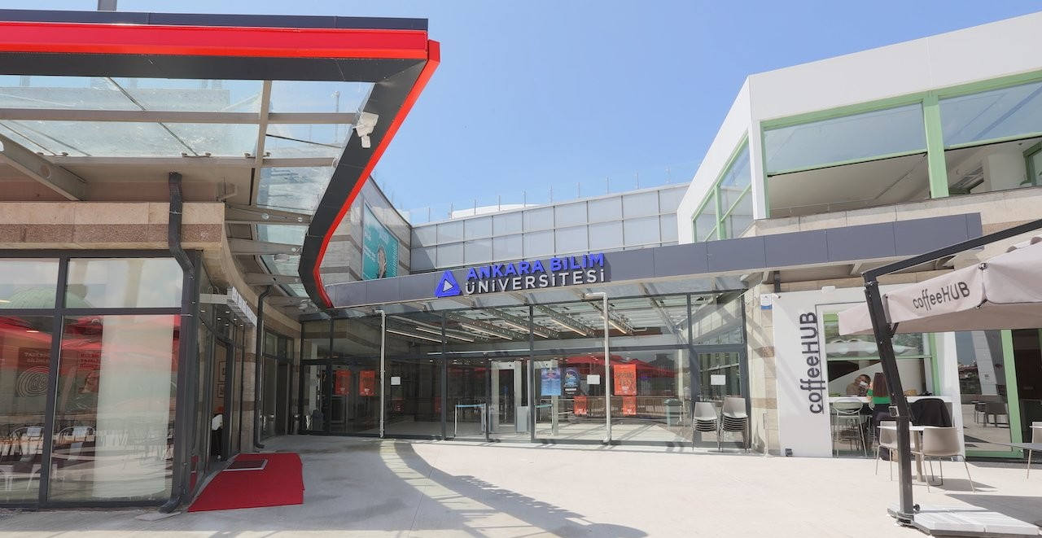
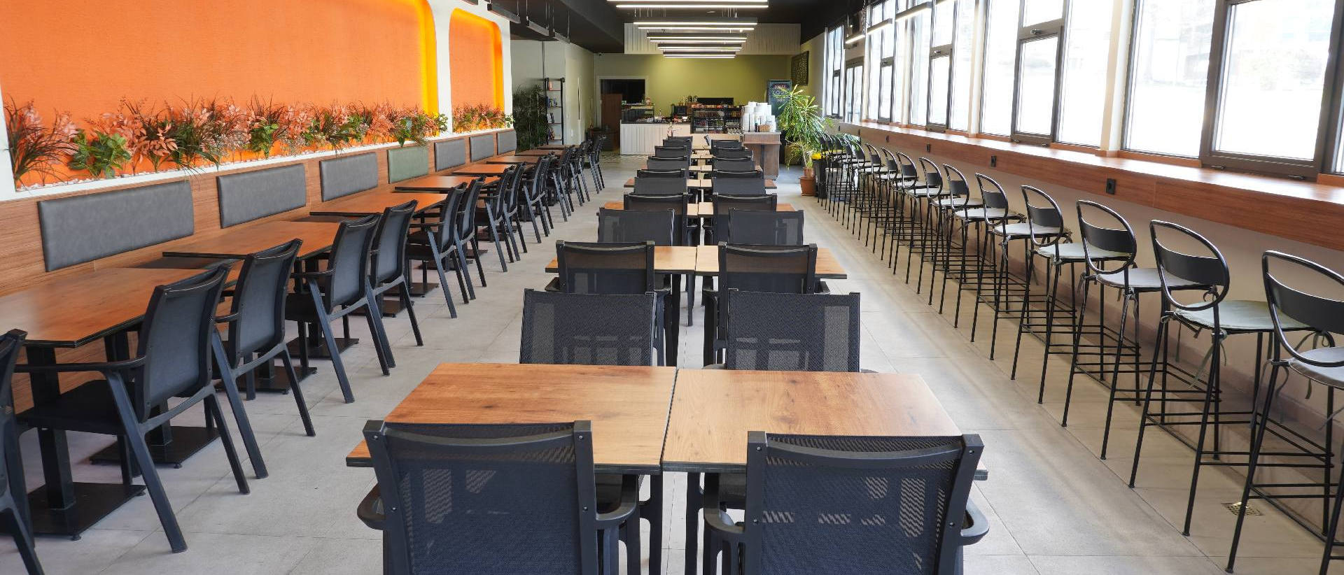
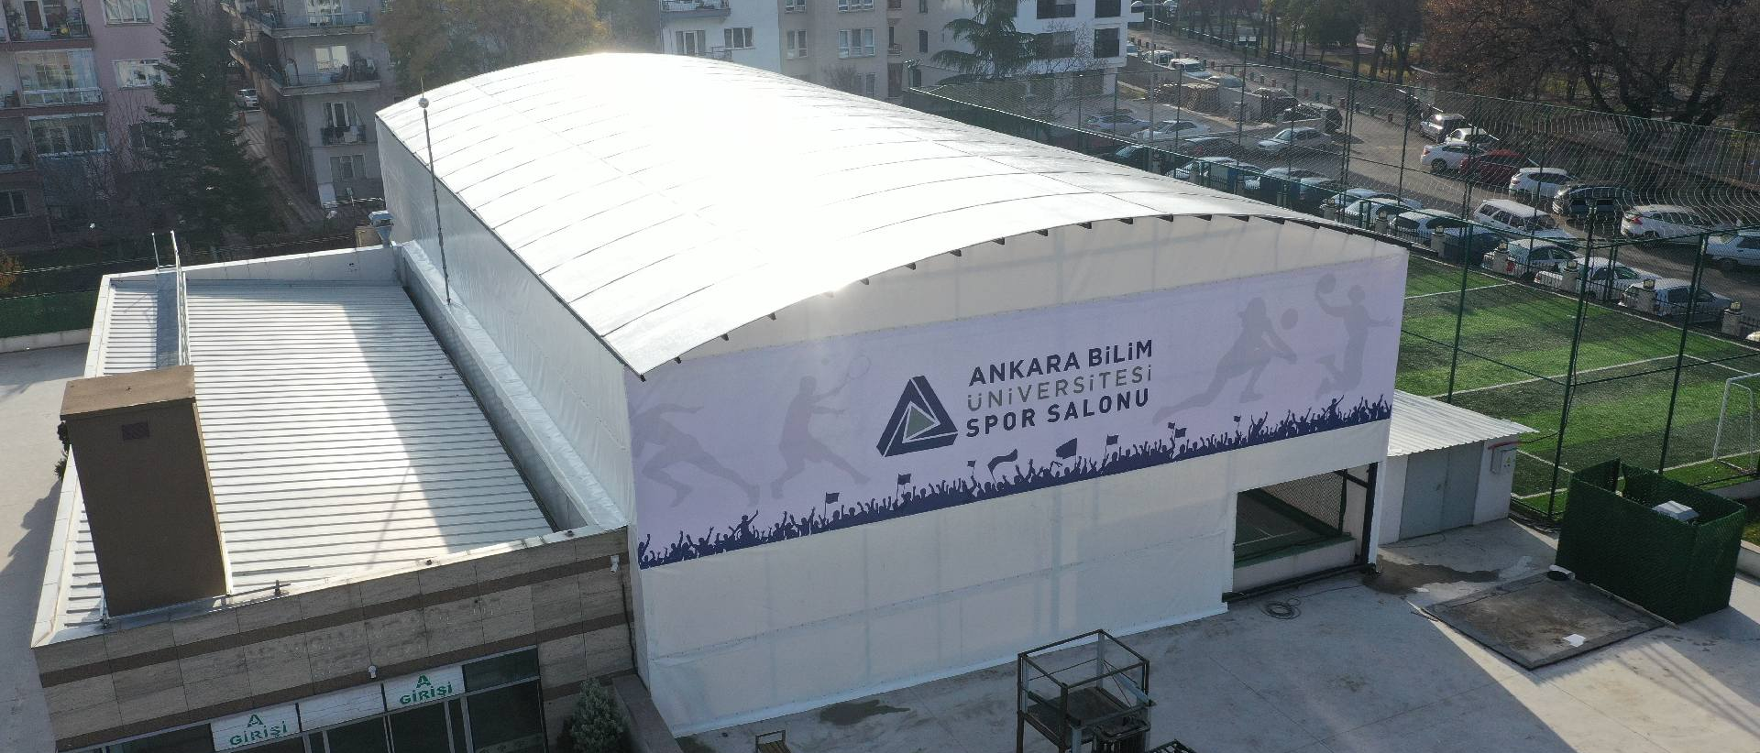
GÖRSEL DÜZENİ
[Uygulamayı yerinde görün]
[Ana görselin açıklaması ve tarihi]
[Destekleyici görseller]
[Birim adı] / [Raporlama dönemi]
46
Notes:
Fotoğrafları dolgu olarak değil, açıklanan faaliyeti desteklemek için kullanın. Metinleri fotoğraf içine gömmeyin.
Düzenleme: Köşeli parantezli alanları biriminizin doğrulanmış bilgileriyle değiştirin. Bu düzen ihtiyaca göre çoğaltılabilir.
Görsel kaynağı: https://ankarabilim.edu.tr/ogrenci/kampus-yasami/egitim-ortami
https://ankarabilim.edu.tr/./Uploads/menu/dropimg-9a155a319d2e8bf4a5fe579d13fd53406498028861eb3cc24ddb1cf43744c43aa735179a-29811760357180.jpeg
Görsel kaynağı: https://ankarabilim.edu.tr/ogrenci/kampus-yasami/abu-de-sosyal-yasam
https://ankarabilim.edu.tr/./Uploads/menu/galeri/797-87451784025725.jpg
Görsel kaynağı: https://ankarabilim.edu.tr/ogrenci/kampus-yasami/abu-de-sosyal-yasam
https://ankarabilim.edu.tr/./Uploads/menu/galeri/47-74391784036998.jpg
Fotoğraflar yerleşim örneğidir. Birim etkinlik/uygulama kanıtı olarak sunmadan önce kendi ilgili görsellerinizi ekleyin.

Slide 47
BELGE VE EKRAN GÖRÜNTÜSÜ
[Kanıtın gösterdiği sonuç]
[Belgenin desteklediği bulgu]
[İlgili kaydı bir veya iki cümleyle açıklayın.]
Belge tarihi: [Tarih]
Kanıt kodu: [K-01]
[Belge veya ekran görüntüsü]
İlgili bölümü okunabilir ölçekte gösterin.
[Birim adı] / [Raporlama dönemi]
47
Notes:
Özel bilgileri paylaşmayın. Ekran görüntüsünü tek başına kanıt saymak yerine kaynağa erişim sağlayın.
Düzenleme: Köşeli parantezli alanları biriminizin doğrulanmış bilgileriyle değiştirin. Bu düzen ihtiyaca göre çoğaltılabilir.
Alan bir ekran görüntüsü yer tutucusudur, gerçek kanıt değildir. Kanıtın tamamına erişim bağlantısını 48 numaralı dizine ekleyin. Gizli veya kişisel bilgileri görünür bırakmayın.

Slide 48
KANITLAR
Kanıt dizini
Kod | Kanıt / belge | İlgili konu | Tarih / erişim
[K-01] | [Belge adı] | [Bulgu / slayt] | [Tarih / bağlantı]
[K-02] | [Belge adı] | [Bulgu / slayt] | [Tarih / bağlantı]
[K-03] | [Belge adı] | [Bulgu / slayt] | [Tarih / bağlantı]
[K-04] | [Belge adı] | [Bulgu / slayt] | [Tarih / bağlantı]
Bağlantı ekleme: Hücredeki metni seçin, Ekle > Bağlantı ile kanıt dosyasını bağlayın.
[Birim adı] / [Raporlama dönemi]
48
Notes:
Bağlantıların yetkili değerlendirici tarafından açılabildiğini kontrol edin. Sunum içi kodlar resmî KİDR adlandırmasına alternatif değildir.
Düzenleme: Köşeli parantezli alanları biriminizin doğrulanmış bilgileriyle değiştirin. Bu düzen ihtiyaca göre çoğaltılabilir.
Kanıtları sunumdan önce erişim yetkisi olan bir hesapla açarak kontrol edin. K kodları bu sunumun yerel dizini içindir. Belgeler güncel, tarihli ve iddiayla doğrudan ilgili olmalıdır. Kaynak: https://www.yokak.gov.tr/documents/national-doc/KIDR_Haz%C4%B1rlama_K%C4%B1lavuzu_3.2.1_yeni.pdf

Slide 49
Sorularınız ve
değerlendirmeleriniz
[Birim adı]
[İletişim sorumlusu ve unvanı]
[Kurumsal e-posta] / [Birim web adresi]
Notes:
Kapanışta yeni iddia eklemeyin. Doğrulanmış kurumsal iletişim bilgilerini kullanın.
Düzenleme: Köşeli parantezli alanları biriminizin doğrulanmış bilgileriyle değiştirin. Bu düzen ihtiyaca göre çoğaltılabilir.

Slide 50
ESNEK DÜZEN
[Serbest içerik başlığı]
[Sol sütun başlığı]
[Sağ sütun başlığı]
[Bu alana kısa açıklamanızı yazın.]
[İkinci bilgi veya bulgu]
[İlgili veri / kanıt]
[Bu alana kısa açıklamanızı yazın.]
[İkinci bilgi veya bulgu]
[İlgili veri / kanıt]
[Bu sayfanın ana sonucu veya vurgusu]
[Birim adı] / [Raporlama dönemi]
50
Notes:
Metin, tablo veya şekilleri diğer düzenlerden kopyalayabilirsiniz; başlık, logo ve alt bilgi hizalarını koruyun.
Düzenleme: Köşeli parantezli alanları biriminizin doğrulanmış bilgileriyle değiştirin. Bu düzen ihtiyaca göre çoğaltılabilir.

